Slide 1
计算机专业核心课程
操作系统
Operating Systems
授课：赵俊生 副教授
版权所有：内蒙古工业大学信息工程学院
计算机系操作系统课程组

Slide 2
操作系统（Operating Systems）
计算机专业核心课程
目 录
第8章 设备管理
8.4 缓冲技术
8.5 设备分配
8.6 I/O进程控制
8.7 设备驱动程序
8.8 SPOOLing技术
授课：赵俊生
版权所有：内蒙古工业大学信息工程学院
计算机系操作系统课程组

Slide 3
操作系统（Operating Systems）
计算机专业核心课程
教学目的
掌握缓冲技术
掌握设备分配的数据结构、原则和算法
掌握I/O进程控制的功能与实现
4. 了解设备驱动程序
5. 掌握SPOOLing系统
授课：赵俊生
版权所有：内蒙古工业大学信息工程学院
计算机系操作系统课程组

Slide 4
操作系统（Operating Systems）
计算机专业核心课程
8.4 缓冲技术
8.4.1 缓冲的引入原因
1. 为了匹配外设与CPU之间的处理速度。
2. 为了减少中断次数和CPU的中断处理时间。
3. 为了解决DMA或通道方式时的瓶颈问题。
4. 提高CPU和I/O设备的并行性和设备利用率。
授课：赵俊生
版权所有：内蒙古工业大学信息工程学院
计算机系操作系统课程组

Slide 5
操作系统（Operating Systems）
计算机专业核心课程
8.4.2 缓冲的种类
1. 单缓冲
在设备和处理机之间设置一个缓冲器。
2. 双缓冲
在设备和处理机之间设置两个缓冲器。
授课：赵俊生
版权所有：内蒙古工业大学信息工程学院
计算机系操作系统课程组

Slide 6
操作系统（Operating Systems）
计算机专业核心课程
8.4.2 缓冲的种类
3. 多缓冲
把多个缓冲区连接起来组成两部分，一部分专门用于输入，另一部分专门用于输出。
4. 缓冲池
把多个缓冲区连接起来统一管理，既可用于输入又可用于输出。
授课：赵俊生
版权所有：内蒙古工业大学信息工程学院
计算机系操作系统课程组

Slide 7
操作系统（Operating Systems）
计算机专业核心课程
8.4.2 缓冲池的管理
1. 缓冲池的结构
缓冲池由多个缓冲区组成。而一个缓冲区由两部分组成：一部分是用来标识该缓冲器和用于管理的缓冲首部，另一部分是用于存放数据的缓冲体。
授课：赵俊生
版权所有：内蒙古工业大学信息工程学院
计算机系操作系统课程组

Slide 8
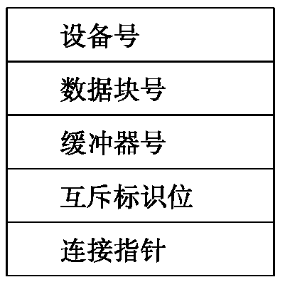
操作系统（Operating Systems）
计算机专业核心课程
8.4.2 缓冲池的管理
图9.9缓冲首部
授课：赵俊生
版权所有：内蒙古工业大学信息工程学院
计算机系操作系统课程组

Slide 9
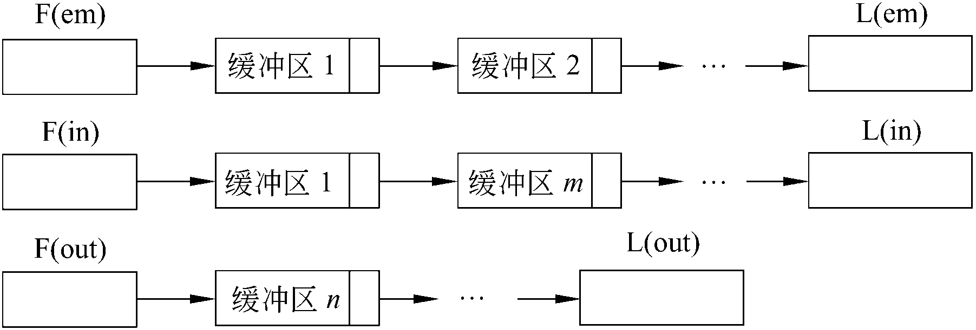
操作系统（Operating Systems）
计算机专业核心课程
8.4.2 缓冲池的管理
系统把各缓冲区按其使用状况连成3种队列：
图9.10缓冲区队列
授课：赵俊生
版权所有：内蒙古工业大学信息工程学院
计算机系操作系统课程组

Slide 10
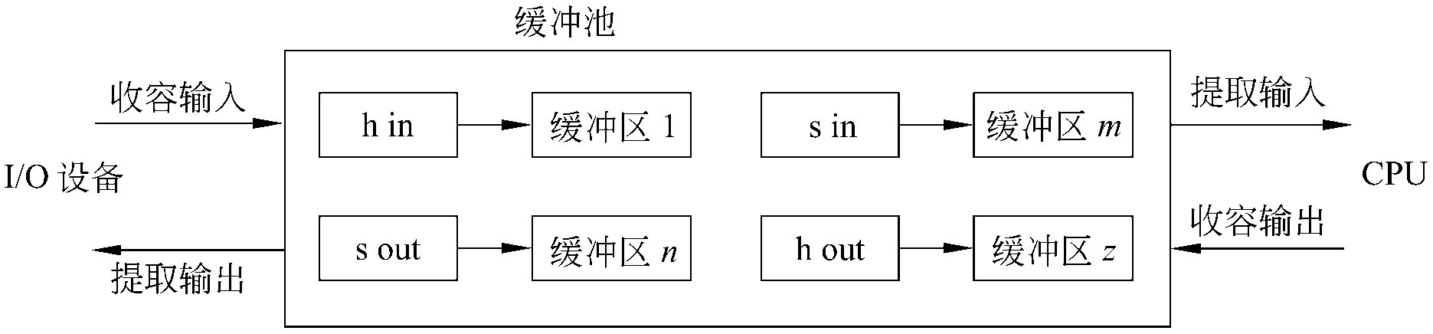
操作系统（Operating Systems）
计算机专业核心课程
8.4.2 缓冲池的管理
2. 缓冲池管理
图9.11缓冲池的工作缓冲区
授课：赵俊生
版权所有：内蒙古工业大学信息工程学院
计算机系操作系统课程组

Slide 11
操作系统（Operating Systems）
计算机专业核心课程
8.4.2 缓冲池的管理
3. 对应缓冲池的4个操作过程：
(1) 从三种缓冲区队列中按一定的选取规则取出
一个缓冲区的过程take_buf(type);
(2) 把缓冲区按一定的选取规则插入相应的缓冲
区队列的过程add_buf(type,number);
授课：赵俊生
版权所有：内蒙古工业大学信息工程学院
计算机系操作系统课程组

Slide 12
操作系统（Operating Systems）
计算机专业核心课程
8.4.2 缓冲池的管理
(3) 供进程申请缓冲区的过程get_buf(type,number);
(4) 供进程将缓冲区放入相应缓冲区队列的过程
put_buf(type,work_buf);
过程get_buf和put_buf的描述如下：
设互斥信号量S(type)，其初值为1
设描述资源数目的信号量RS(type)，其初值为n，
(n为type队列长度)
授课：赵俊生
版权所有：内蒙古工业大学信息工程学院
计算机系操作系统课程组

Slide 13
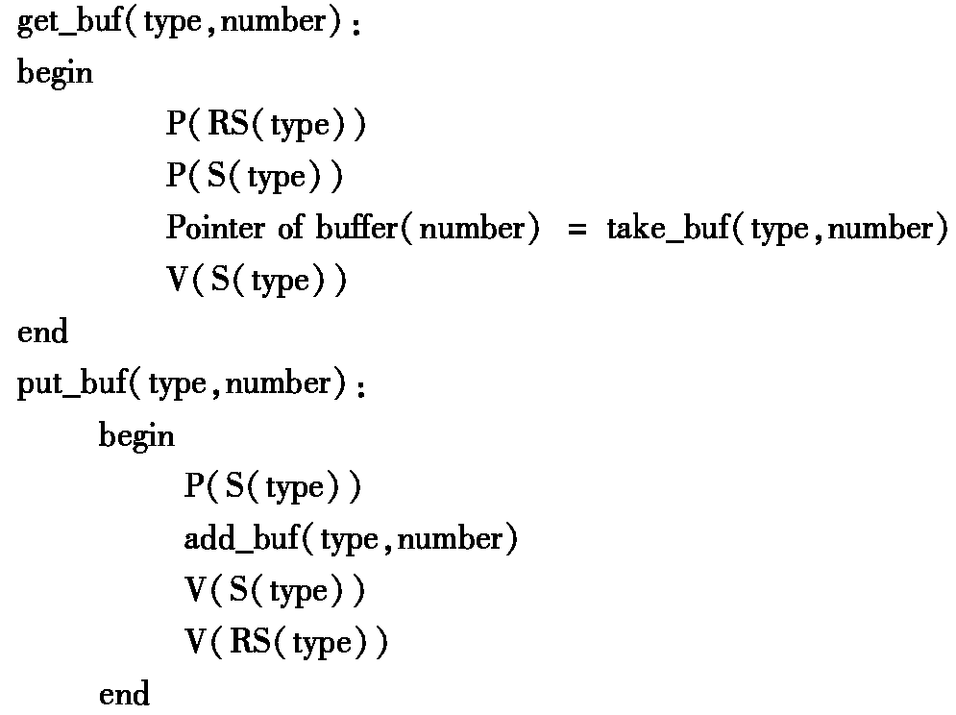
操作系统（Operating Systems）
计算机专业核心课程
8.4.2 缓冲池的管理
授课：赵俊生
版权所有：内蒙古工业大学信息工程学院
计算机系操作系统课程组

Slide 14
操作系统（Operating Systems）
计算机专业核心课程
8.4.2 缓冲池的管理
收容输入：
get_buf(em,number)→取em转为hin→put_buf(in,hin)→插入in队列
收容输出：
get_buf(em,number)→取em转为hout→put_buf(out,hout)→插入out队列
按FIFO算法提取输入/输出
提取输出：
get_buf(out,number)→取out转为sout→put_buf(em,sout)→插入em队列
提取输入：
get_buf(in,number)→取in转为sin→put_buf(em,sin)→插入em队列
授课：赵俊生
版权所有：内蒙古工业大学信息工程学院
计算机系操作系统课程组

Slide 15
操作系统（Operating Systems）
计算机专业核心课程
8.5 设备分配
1. 进程首先向设备管理程序提出资源申请，然后，由设备分配程序根据相应的分配算法为进程分配资源。
2. 如果申请进程得不到它所申请的资源时，将被放入资源等待队列中等待，直到所需要的资源被释放。
授课：赵俊生
版权所有：内蒙古工业大学信息工程学院
计算机系操作系统课程组

Slide 16
操作系统（Operating Systems）
计算机专业核心课程
8.5.1 设备分配用数据结构
1. 设备控制表
设备控制表(device control table,DCT)反映设备的特性、设备和I/O控制器的连接情况。包括：
(1) 设备标识符
(4) 设备状态
(2) 设备类型
(5) 等待队列指针
(3) 设备号或设备地址
(6) I/O控制器指针
授课：赵俊生
版权所有：内蒙古工业大学信息工程学院
计算机系操作系统课程组

Slide 17
操作系统（Operating Systems）
计算机专业核心课程
8.5.1 设备分配用数据结构
2. 系统设备表
系统设备表(system device table,SDT)整个系统一张，它记录已被连接到系统中的所有物理设备的情况，并为每个物理设备设一表项。包括：
(1) DCT指针
(2) 正在使用设备的进程标识
(3) 设备类型和设备标识符
授课：赵俊生
版权所有：内蒙古工业大学信息工程学院
计算机系操作系统课程组

Slide 18
操作系统（Operating Systems）
计算机专业核心课程
8.5.1 设备分配用数据结构
3. 控制器表
控制器表(cOntroler control table,COCT)每个控制器一张，它反映I/O控制器的使用状态以及和通道的连接情况等(DMA方式该项没有)。包括：
(1) 控制器标识
(2) 控制器状态
(3) CHCT指针
(4) 等待队列指针
授课：赵俊生
版权所有：内蒙古工业大学信息工程学院
计算机系操作系统课程组

Slide 19
操作系统（Operating Systems）
计算机专业核心课程
8.5.1 设备分配用数据结构
4. 通道控制表
通道控制表(cHannel control table,CHCT)每个通道
一张。包括：
(1) 通道标识
(2) 通道状态
(3) 等待队列指针
授课：赵俊生
版权所有：内蒙古工业大学信息工程学院
计算机系操作系统课程组

Slide 20
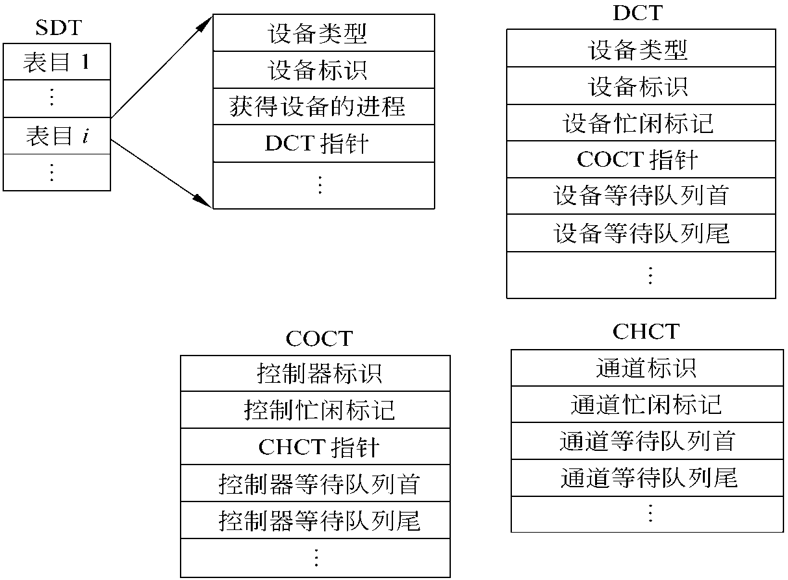
操作系统（Operating Systems）
计算机专业核心课程
8.5.1 设备分配用数据结构
图9.12数据结构表
授课：赵俊生
版权所有：内蒙古工业大学信息工程学院
计算机系操作系统课程组

Slide 21
操作系统（Operating Systems）
计算机专业核心课程
8.5.2 设备分配的原则
1.设备分配原则
既要充分发挥设备的使用效率，又要避免由
于不合理的分配方法造成进程死锁；另外还要做
到用户程序和具体物理设备隔离开来，实现设备
的独立性。
授课：赵俊生
版权所有：内蒙古工业大学信息工程学院
计算机系操作系统课程组

Slide 22
操作系统（Operating Systems）
计算机专业核心课程
8.5.2 设备分配的原则
2.设备分配方式
(1) 静态分配方式
是在用户作业开始执行之前，由系统一次分配该作业所要求的全部设备、控制器和通道。一旦分配之后，这些设备、控制器和通道就一直为该作业所占用，直到该作业被撤销。
授课：赵俊生
版权所有：内蒙古工业大学信息工程学院
计算机系操作系统课程组

Slide 23
操作系统（Operating Systems）
计算机专业核心课程
8.5.2 设备分配的原则
(2) 动态分配方式
是在进程执行过程中根据执行需要进行。当进程需要设备时，通过系统调用命令向系统提出设备请求，由系统按照事先规定的策略给进程分配所需要的设备、I/O控制器和通道，一旦用完之后，便立即释放。
授课：赵俊生
版权所有：内蒙古工业大学信息工程学院
计算机系操作系统课程组

Slide 24
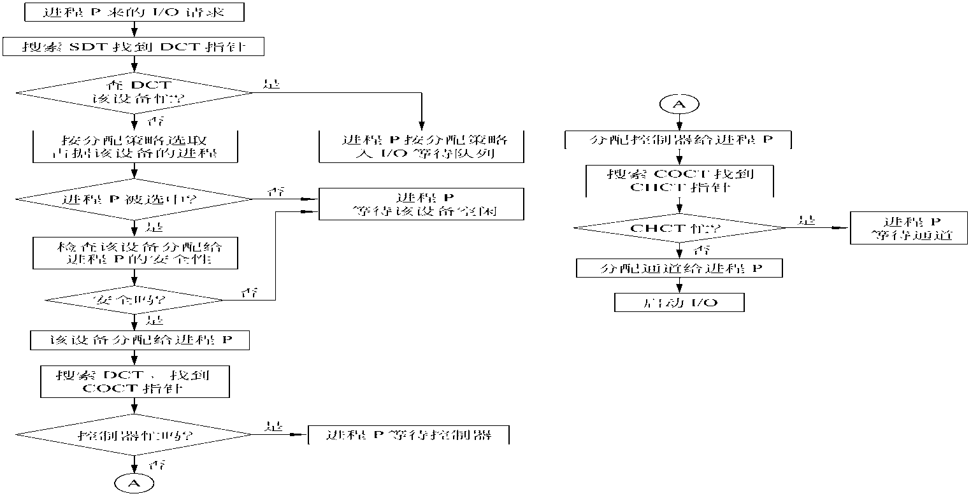
操作系统（Operating Systems）
计算机专业核心课程
8.5.2 设备分配的原则
图9.13设备分配流程图
授课：赵俊生
版权所有：内蒙古工业大学信息工程学院
计算机系操作系统课程组

Slide 25
操作系统（Operating Systems）
计算机专业核心课程
8.5.2 设备分配的原则
3.设备分配策略
(1) 先请求先分配
(2) 优先级高者先分配
授课：赵俊生
版权所有：内蒙古工业大学信息工程学院
计算机系操作系统课程组

Slide 26
操作系统（Operating Systems）
计算机专业核心课程
8.5.3 设备分配算法
根据设备分配策略和原则，使用系统提
供的SDT、DCT、COCT及CHCT等数据结构，
当某个进程提出I/O设备请求之后，按图9.13
所示流程进行设备分配。
授课：赵俊生
版权所有：内蒙古工业大学信息工程学院
计算机系操作系统课程组

Slide 27
操作系统（Operating Systems）
计算机专业核心课程
8.6 I/O进程控制
8.6.1 I/O控制的引入
I/O控制:从用户进程的输入输出请求开始，给用户进程分配设备和启动有关设备进行I/O操作，以及在I/O操作完成之后响应中断，进行善后处理为止的整个系统控制过程称为I/O控制。
授课：赵俊生
版权所有：内蒙古工业大学信息工程学院
计算机系操作系统课程组

Slide 28
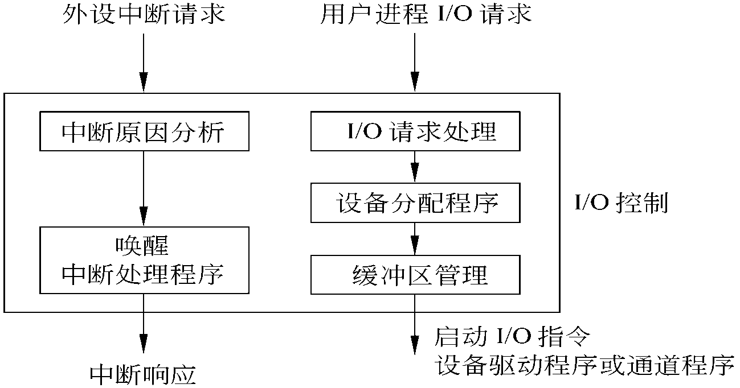
操作系统（Operating Systems）
计算机专业核心课程
8.6.2 I/O控制的功能
图9.14I/O控制的功能
授课：赵俊生
版权所有：内蒙古工业大学信息工程学院
计算机系操作系统课程组

Slide 29
操作系统（Operating Systems）
计算机专业核心课程
8.6.3 I/O控制的实现
1. I/O控制过程在系统中可以按3种方式实现：
作为请求I/O操作的进程的一部分实现。
缺点：响应中断进行中断处理困难，实时性要求高。
(2) 作为当前进程的一部分实现。
缺点：当前进程不能接受I/O请求命令的启动I/O操作。
(3) I/O控制由专门的系统进程－－I/O进程完成。
如果让请求I/O操作的进程调用I/O操作控制部分，而让当前进程负责调用中断处理部分，则是一种可行的I/O控制方案。
授课：赵俊生
版权所有：内蒙古工业大学信息工程学院
计算机系操作系统课程组

Slide 30
操作系统（Operating Systems）
计算机专业核心课程
8.6.3 I/O控制的实现
2. I/O进程的实现
(1) 每类(个)设备设一专门的I/O进程，且该进程只能在系统态下执行。
(2) 整个系统设一I/O进程，全面负责系统的数据传送工作。
(3) 每类(个)设备设一专门的I/O进程，但该进程既可在用户态也可在系统态下执行。
授课：赵俊生
版权所有：内蒙古工业大学信息工程学院
计算机系操作系统课程组

Slide 31
操作系统（Operating Systems）
计算机专业核心课程
8.7 设备驱动程序
设备驱动程序是驱动物理设备和DMA控制器或I/O控制器等直接进行I/O操作的子程序集合。
为了对驱动程序进行管理，系统中设置有设备开关表DST(device switch table)。设备开关表中给出相应设备的各种操作子程序的入口地址，例如打开、关闭、读、写和启动设备子程序的入口地址。
设备开关表也是I/O进程的一个数据结构。I/O控制过程为进程分配设备和缓冲区之后，可以使用设备开关表调用所需的驱动程序进行I/O操作。
授课：赵俊生
版权所有：内蒙古工业大学信息工程学院
计算机系操作系统课程组

Slide 32
操作系统（Operating Systems）
计算机专业核心课程
8.7 设备驱动程序
设备驱动程序又称为设备处理程序，它是I/O进程与设备控制器之间的通信程序，它以进程的形式存在。
设备驱动程序的主要任务是接收上层软件发来的抽象I/O要求，如read或write命令，再把它转换为具体要求后，发送给设备控制器，启动设备去执行；此外，它也将由设备控制器发来的信号传送给上层软件。
由于设备驱动程序与硬件密切相关，故应为每一类设备配置一种驱动程序；有时也可为非常类似的两类设备配置一个驱动程序。
授课：赵俊生
版权所有：内蒙古工业大学信息工程学院
计算机系操作系统课程组

Slide 33
操作系统（Operating Systems）
计算机专业核心课程
8.7 设备驱动程序
1.设备驱动程序的功能：
（1）接收由设备独立性软件发来的命令和参数，并将命令中的抽象要求转换为具体要求。
（2）检查用户I/O请求的合法性，了解I/O设备的状态，传递有关参数，设置设备和控制器相关寄存器的值及工作方式。
（3）发出I/O命令。如设备空闲，便立即启动I/O设备去完成指定的I/O操作；如设备忙，则将请求者的请求块挂在设备队列上等待。
授课：赵俊生
版权所有：内蒙古工业大学信息工程学院
计算机系操作系统课程组

Slide 34
操作系统（Operating Systems）
计算机专业核心课程
8.7 设备驱动程序
1.设备驱动程序的功能：
（4）及时响应由控制器或通道发来的中断请求，并根据中断类型调用相应的中断处理程序进行处理。
（5）对于设置有通道的计算机系统，应能够根据用户的I/O请求，自动构成通道程序。
授课：赵俊生
版权所有：内蒙古工业大学信息工程学院
计算机系操作系统课程组

Slide 35
操作系统（Operating Systems）
计算机专业核心课程
8.7 设备驱动程序
2.设备驱动程序的特点：
（1）驱动程序是请求I/O的进程与设备控制器之间的一个通信和转换程序。
（2）驱动程序与设备控制器和I/O设备的硬件特性紧密相关，因而对不同类型的设备应配置不同的驱动程序。
（3）驱动程序与I/O设备所采用的I/O控制方式紧密相关，中断驱动和DMA方式的驱动程序明显不同。
授课：赵俊生
版权所有：内蒙古工业大学信息工程学院
计算机系操作系统课程组

Slide 36
操作系统（Operating Systems）
计算机专业核心课程
8.7 设备驱动程序
2.设备驱动程序的特点：
（4）由于驱动程序与硬件紧密相关，因而其中的一部分必须用汇编语言书写。目前有很多驱动程序的基本部分，已经固化在ROM中。
（5）驱动程序应允许可重入。例如，网络驱动程序正在处理一个到来的数据包时，另一个数据包可能到达。
（6）驱动程序不允许系统调用。
授课：赵俊生
版权所有：内蒙古工业大学信息工程学院
计算机系操作系统课程组

Slide 37
操作系统（Operating Systems）
计算机专业核心课程
8.7 设备驱动程序
3.设备驱动程序的处理过程：
（1）将抽象要求转换为具体要求。
（2）检查I/O请求的合法性。
（3）读出和检查设备的状态。
（4）传送必要的参数。
（5）工作方式的设置。
（6）启动I/O设备。
授课：赵俊生
版权所有：内蒙古工业大学信息工程学院
计算机系操作系统课程组

Slide 38
操作系统（Operating Systems）
计算机专业核心课程
8.8 设备管理系统的组织
I/O软件的设计目标：
  效率：大多数I/O设备慢，I/O操作一般是系统瓶颈，很大程度上影响系统的性能和吞吐量。因此要改善I/O的有效性，采用多道程序设计、交换。目前比较关注磁盘I/O。
  通用性：设备种类、特点和性能千差万别；要求能够以一种一致的方式来管理所有设备－一致的外部接口，很难做到通用，但希望能够用统一的方法处理所有设备，用一种层次化的，模块化的方法设计I/O功能。
授课：赵俊生
版权所有：内蒙古工业大学信息工程学院
计算机系操作系统课程组

Slide 39
操作系统（Operating Systems）
计算机专业核心课程
8.8 设备管理系统的组织
    能够在低层例程中隐藏大部分设备I/O的细节，使得用户进程和OS高层可以通过一些通用的功能，如读、写、打开、关闭等查看I/O设备。
    设备独立性。用户在编写使用软盘或硬盘上文件的程序时，无需为不同的设备类型而修改程序就可以使用统一命名。一个文件或一个设备的名字只应是一个简单的字符串或一个整数，不应依赖于设备。
授课：赵俊生
版权所有：内蒙古工业大学信息工程学院
计算机系操作系统课程组

Slide 40
操作系统（Operating Systems）
计算机专业核心课程
8.8 设备管理系统的组织
设备独立性
如果用户程序中直接使用真实的物理设备，那么会出现这样的问题：用户指定的设备因故障不能使用，或者该设备正忙于为其他进程服务，只有等待或者修改程序，重新指定设备。
为了实现用户程序与物理设备的无关性，在用户程序中不要直接使用物理设备名（或者设备的物理地址），而只能使用逻辑设备名。逻辑设备是实际物理设备的抽象，它不限于某类具体设备。逻辑设备究竟和哪一个具体的物理设备相对应，还要由系统根据当时的设备忙、闲情况来决定或者由系统管理员指定。
授课：赵俊生
版权所有：内蒙古工业大学信息工程学院
计算机系操作系统课程组

Slide 41
操作系统（Operating Systems）
计算机专业核心课程
8.8 设备管理系统的组织
设备独立性
如果用户程序中直接使用真实的物理设备，那么会出现这样的问题：用户指定的设备因故障不能使用，或者该设备正忙于为其他进程服务，只有等待或者修改程序，重新指定设备。
为了实现用户程序与物理设备的无关性，在用户程序中不要直接使用物理设备名（或者设备的物理地址），而只能使用逻辑设备名。逻辑设备是实际物理设备的抽象，它不限于某类具体设备。逻辑设备究竟和哪一个具体的物理设备相对应，还要由系统根据当时的设备忙、闲情况来决定或者由系统管理员指定。
授课：赵俊生
版权所有：内蒙古工业大学信息工程学院
计算机系操作系统课程组

Slide 42
操作系统（Operating Systems）
计算机专业核心课程
8.8 设备管理系统的组织
I／O软件的基本思想是按分层的思想构成:
  较低层软件要使较高层软件独立于硬件的特性，较高层软件则要向用户提供一个友好的、清晰的、简单的、功能更强的接口。
授课：赵俊生
版权所有：内蒙古工业大学信息工程学院
计算机系操作系统课程组

Slide 43
操作系统（Operating Systems）
计算机专业核心课程
8.8 设备管理系统的组织
设备管理分层模型
User Process
Logical I/O
Communications Architecture
Device I/O
Scheduling &
Control(Device Driver)
Hardware
授课：赵俊生
版权所有：内蒙古工业大学信息工程学院
计算机系操作系统课程组

Slide 44
操作系统（Operating Systems）
计算机专业核心课程
8.8 设备管理系统的组织
  逻辑I/O：将设备当作一个逻辑资源，不涉及实际的设备控制的细节:针对用户接口，提供抽象的命令，如：Open, Close, Read, write.针对通信设备，则是通信体系结构如网络协议栈；针对文件存储设备，是文件系统的逻辑结构控制；
  设备I/O：逻辑设备与物理设备间的过渡协调机构。用户命令到设备操作序列的转换。请求的操作和数据被转换成适当的I/O指令序列、通道命令和控制器指令。可以用I/O缓冲提高I/O效率
  调度和控制：是I/O模块和设备硬件真正发生交互的软件层，直接面对硬件设备的控制细节。如I/O操作的排队，设备控制和状态维护、中断处理。这部分通常体现为设备驱动程序；
授课：赵俊生
版权所有：内蒙古工业大学信息工程学院
计算机系操作系统课程组

Slide 45
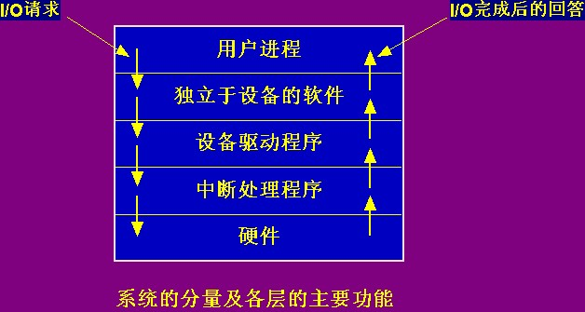
操作系统（Operating Systems）
计算机专业核心课程
8.8 设备管理系统的组织
进行I/O调用，格式化I/O; Spooling
命名，保护，阻塞，缓冲，分配
建立设备寄存器；检查状态
当I/O结束时，唤醒驱动器
执行I/O操作
授课：赵俊生
版权所有：内蒙古工业大学信息工程学院
计算机系操作系统课程组

Slide 46
操作系统（Operating Systems）
计算机专业核心课程
8.8 设备管理系统的组织
I/O系统的层次结构及每层的主要功能
1.用户进程层执行输入输出系统调用，对I/O数据进行格式化
2.独立于设备的软件实现设备的命名、设备的保护、成块处理、缓冲技术和设备分配；(逻辑I/O)
3.设备驱动程序设置设备寄存器、检查设备的执行状态
4.中断处理程序负责I／O完成时，唤醒设备驱动程序进程，进行中断处理
5.硬件层实现物理I／O的操作
授课：赵俊生
版权所有：内蒙古工业大学信息工程学院
计算机系操作系统课程组

Slide 47
操作系统（Operating Systems）
计算机专业核心课程
8.9 SPOOLing技术
1. 什么是SPOOLing
为了缓和CPU的高速性与I/O设备低速性间的矛盾而引入了脱机输入、 脱机输出技术。 该技术是利用专门的外围控制机， 将低速I/O设备上的数据传送到高速磁盘上；或者相反。
授课：赵俊生
版权所有：内蒙古工业大学信息工程学院
计算机系操作系统课程组

Slide 48
操作系统（Operating Systems）
计算机专业核心课程
8.8 SPOOLing技术
事实上， 当系统中引入了多道程序技术后，完全可以利用其中的一道程序，来模拟脱机输入时的外围控制机功能，把低速I/O设备上的数据传送到高速磁盘上；再用另一道程序来模拟脱机输出时外围控制机的功能，把数据从磁盘传送到低速输出设备上。这样，便可在主机的直接控制下，实现脱机输入、 输出功能。 此时的外围操作与CPU对数据的处理同时进行， 我们把这种在联机情况下实现的同时外围操作称为SPOOLing(Simultaneaus Periphernal Operating On-Line)，或称为假脱机操作。
授课：赵俊生
版权所有：内蒙古工业大学信息工程学院
计算机系操作系统课程组

Slide 49
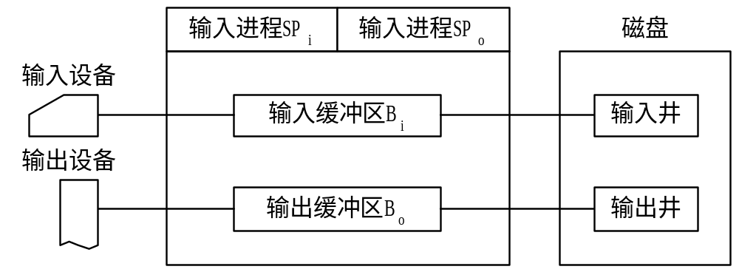
操作系统（Operating Systems）
计算机专业核心课程
8.8 SPOOLing技术
2. SPOOLing系统的组成
授课：赵俊生
版权所有：内蒙古工业大学信息工程学院
计算机系操作系统课程组

Slide 50
操作系统（Operating Systems）
计算机专业核心课程
8.8 SPOOLing技术
3. SPOOLing系统的应用－－共享打印机
共享打印机技术已被广泛地用于多用户系统和局域网络中。 当用户进程请求打印输出时， SPOOLing系统同意为它打印输出， 但并不真正立即把打印机分配给该用户进程， 而只为它做两件事： ① 由输出进程在输出井中为之申请一个空闲磁盘块区， 并将要打印的数据送入其中； ② 输出进程再为用户进程申请一张空白的用户请求打印表，并将用户的打印要求填入其中， 再将该表挂到请求打印队列上。
授课：赵俊生
版权所有：内蒙古工业大学信息工程学院
计算机系操作系统课程组

Slide 51
操作系统（Operating Systems）
计算机专业核心课程
8.8 SPOOLing技术
4. SPOOLing系统的特点
(1)提高了I/O的速度。
(2) 将独占设备改造为共享设备。
(3) 实现了虚拟设备功能。
授课：赵俊生
版权所有：内蒙古工业大学信息工程学院
计算机系操作系统课程组

Slide 52
操作系统（Operating Systems）
计算机专业核心课程
本章小结
设备管理的主要任务是控制设备和CPU之间进行I/O操作。
1. 尽可能地提高设备和设备之间、设备和CPU之间的并行操作度以及设备利用率。
2. 利用中断技术和缓冲技术使得整个系统获得最佳效能。
3. 设备分配保证设备有高的利用率和避免死锁。
授课：赵俊生
版权所有：内蒙古工业大学信息工程学院
计算机系操作系统课程组

Slide 53
操作系统（Operating Systems）
计算机专业核心课程
作 业
习题
9.8，9.14
思考题
9.9， 9.10， 9.11， 9.12， 9.13， 9.15
授课：赵俊生
版权所有：内蒙古工业大学信息工程学院
计算机系操作系统课程组

